Slide 1
Praktische Bestimmung der Stoffmengenkonzentrationen von wässrigen Lösungen sehr starker Säuren und sehr starker Basen
Aufnahme eine Titrationskurve unter Einsatz eines Messwerterfassungssystems

Slide 2




Säure-Base-Titration
Grundlage: Neutralisationsreaktion
z. B. Titration von Salzsäure (saure Lösung von Chlorwasserstoff) und Natronlauge
Protonenübertragung
$$H_{3}O^{+} + OH^{−} ⇌ 2 H_{2}O$$
$$HCl \left(aq\right) + NaOH(aq) ⇌ 2 H_{2}O + NaCl (aq)$$
$$H^{+} \left(aq\right); Cl^{−} (aq)$$
$$Na^{+} \left(aq\right); OH^{−}(aq)$$
$$Na^{+} \left(aq\right); {Cl}^{−}(aq)$$
$$H_{3}O^{+} \left(aq\right);Cl^{−} (aq)$$

Slide 3



Prinzip der Säure-Base-Titration
$$n\left(NaOH\right)=x mol$$
$$n\left(HCl\right)=?$$
ÄQUIVALENZPUNKT:
$$n\left(HCl\right)=n\left(H_{3}O^{+}\right)=n\left(OH^{−}\right)=n\left(NaOH\right)=x mol$$

Slide 4
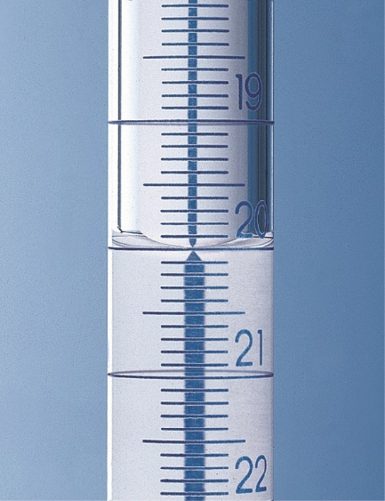
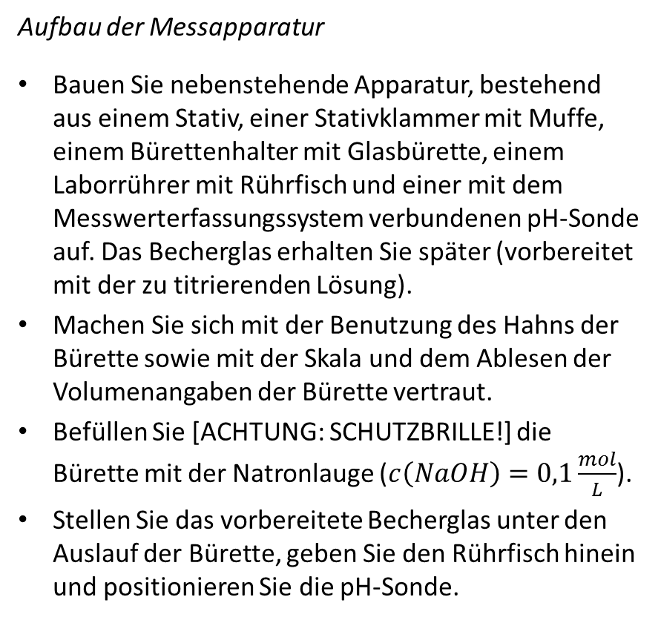
SE: Aufnahme einer Titrationskurve (1)
Aufbau der Messapparatur
Bauen Sie nebenstehende Apparatur, bestehend aus einem Stativ, einer Stativklammer mit Muffe, einem Bürettenhalter mit Glasbürette, einem Laborrührer mit Rührfisch und einer mit dem Messwerterfassungssystem verbundenen pH-Sonde auf. Das Becherglas erhalten Sie später (vorbereitet mit der zu titrierenden Lösung).
Machen Sie sich mit der Benutzung des Hahns der Bürette sowie mit der Skala und dem Ablesen der Volumenangaben der Bürette vertraut.
Befüllen Sie [ACHTUNG: SCHUTZBRILLE!] die Bürette mit der Natronlauge ($c\left(NaOH\right)=0,1\frac{mol}{L}$).
Stellen Sie das vorbereitete Becherglas unter den Auslauf der Bürette, geben Sie den Rührfisch hinein und positionieren Sie die pH-Sonde.
© BRAND GMBH + CO KG
Nutzung mit freundlicher Genehmigung BRAND GMBH + CO KG
Grafik erstellt mit ACD ChemSketch unter Verwendung der PIN-Laborgeräte-Bibliothek
von Dr. Thomas Epple

Slide 5
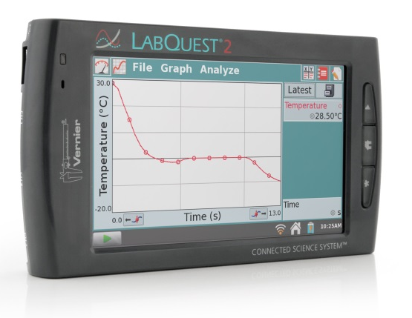
SE: Aufnahme einer Titrationskurve (2)
Vorbereitung des Messwerterfassungssystems
Durch Tippen auf die Anzeige BETRIEBSART ins Menü DATENERFASSUNG
Im Menü DATENERFASSUNG
→ Betriebsart: ZEIT BASIERT auswählen
→ Rate: 4 eingeben
→ Dauer: 600 s eingeben
→ Mit OK bestätigen
Durch Tippen auf das GRAPHSYMBOL in der Menüleiste auf die GRAPHANZEIGE wechseln
Im Menü GRAPH – GRAPHOPTIONEN
→ MANUELL auswählen
→ Links: 0 eingeben
→ Rechts: 600 eingeben
→ Y-Achse – Oben: 14 eingeben
→ Y-Achse – Unten: 0 eingeben
→ Mit OK bestätigen
© Vernier Software & Technology
Quelle: https://www.vernier.com/zoom/?id=74814
Nutzung mit freundlicher Genehmigung Vernier Software & Technology

Slide 6
SE: Aufnahme einer Titrationskurve (3)
Durchführung der Messung [ACHTUNG SCHUTZBRILLE!]
Laborrührer einschalten (angemessene Geschwindigkeit!).
In der GRAPHANZEIGE unten links die Messwerterfassung durch Tippen auf das STARTSYMBOL (grüner Pfeil) beginnen.
Den Hahn der Bürette vorsichtig öffnen, dass ein gleichmäßiges Zutropfen gewährleistet ist. Die Tropfgeschwindigkeit ist zu Beginn der Messung möglichst zügig auf konstante ca. 2 Tropfen pro Sekunde einzustellen.
Beobachten Sie den Verlauf des Graphen auf dem Bildschirm.
Beenden Sie die Messung erst, wenn der Graph einen ausreichenden Bereich abbildet (er sollte ungefähr punktsymmetrisch aussehen).
→ Unten links die Messwerterfassung durch Tippen auf das STOPSYMBOL (rotes Quadrat) beenden.
→ Den Hahn an der Bürette schließen.
→ Den Laborrührer ausschalten.

Slide 7


SE: Aufnahme einer Titrationskurve (4)
Auswertung und Ergebnissicherung
Skizzieren Sie den Graphen schematisch in folgendes Schaubild
Zeichnen Sie in den Graphen den Äquivalenzpunkt und den Neutralpunkt (hier gilt: $pH=7$) ein, und beschriften Sie diese entsprechend.
Erläutern Sie die Ursache für den Verlauf der Titrationskurve. Teilen Sie hierzu die Kurve in drei sinnvolle Abschnitte ein. (Überschlagen Sie die pro pH-Sprung zuzugebende Stoffmenge an Natronlauge)
pH
14
7
0
Zeit in s (proportional zum Volumen der zugetropften
Natronlauge ($c\left(NaOH\right)=0,1 mol∙L^{−1}$) in mL)

Slide 8

SE: Aufnahme einer Titrationskurve (4)
Auswertung und Ergebnissicherung
Skizzieren Sie den Graphen schematisch in folgendes Schaubild
Zeichnen Sie in den Graphen den Äquivalenzpunkt und den Neutralpunkt (hier gilt: $pH=7$) ein, und beschriften Sie diese entsprechend.
Erläutern Sie die Ursache für den Verlauf der Titrationskurve. Teilen Sie hierzu die Kurve in drei sinnvolle Abschnitte ein. (Überschlagen Sie die pro pH-Sprung zuzugebende Stoffmenge an Natronlauge)
pH
14
Äquivalenzpunkt
7
Neutralpunkt
0
Zeit in s (proportional zum Volumen der zugetropften
Natronlauge ($c\left(NaOH\right)=0,1 mol∙L^{−1}$) in mL)

Slide 9
Titrationsverlauf

Slide 10


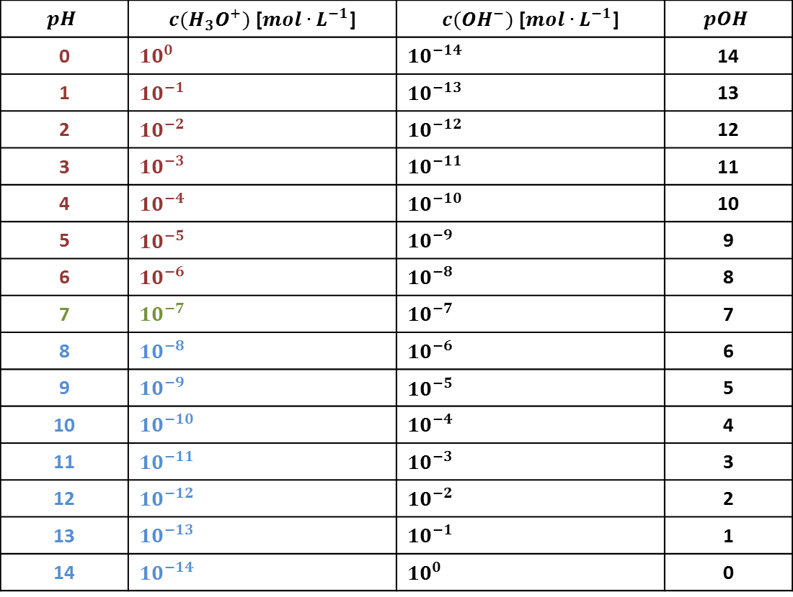












Erläuterung des Kurvenverlaufs
$$pH$$ | $c(H_{3}O^{+})$ [$mol∙L^{−1}$] | $c(OH^{−})$ [$mol∙L^{−1}$] | $$pOH$$
0 | $${10}^{0}$$ | $${10}^{−14}$$ | 14
1 | $${10}^{−1}$$ | $${10}^{−13}$$ | 13
2 | $${10}^{−2}$$ | $${10}^{−12}$$ | 12
3 | $${10}^{−3}$$ | $${10}^{−11}$$ | 11
4 | $${10}^{−4}$$ | $${10}^{−10}$$ | 10
5 | $${10}^{−5}$$ | $${10}^{−9}$$ | 9
6 | $${10}^{−6}$$ | $${10}^{−8}$$ | 8
7 | $${10}^{−7}$$ | $${10}^{−7}$$ | 7
8 | $${10}^{−8}$$ | $${10}^{−6}$$ | 6
9 | $${10}^{−9}$$ | $${10}^{−5}$$ | 5
10 | $${10}^{−10}$$ | $${10}^{−4}$$ | 4
11 | $${10}^{−11}$$ | $${10}^{−3}$$ | 3
12 | $${10}^{−12}$$ | $${10}^{−2}$$ | 2
13 | $${10}^{−13}$$ | $${10}^{−1}$$ | 1
14 | $${10}^{−14}$$ | $${10}^{0}$$ | 0
$$−9∙{10}^{−1}$$
$$−9∙{10}^{−2}$$
$$−9∙{10}^{−3}$$
$$−9∙{10}^{−4}$$
$$−9∙{10}^{−5}$$
$$−9∙{10}^{−6}$$
$$−9∙{10}^{−7}$$
$$+9∙{10}^{−7}$$
$$+9∙{10}^{−6}$$
$$+9∙{10}^{−5}$$
$$+9∙{10}^{−4}$$
$$+9∙{10}^{−3}$$
$$+9∙{10}^{−2}$$
$$+9∙{10}^{−1}$$

Slide 11
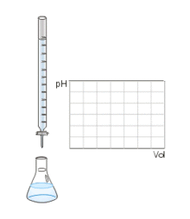
Durchführung in der Praxis
Verwendung eines geeigneten Indikators zur schnellen Bestimmung des Äquivalenzpunktes („Umschlagpunkt des Indikators“).
Man titriert nur bis zum Äquivalenz- bzw. Umschlagpunkt.
Vorgaben:
Stoffmengenkonzentration der zuzutropfenden Maßlösung
Volumen der Probe mit unbekannter Stoffmengenkonzentration
Messung:
Volumen der zugetropften Maßlösung
Ermittlung durch Notieren des Start- und
Endwertes auf der Bürette
Berechnung:
Stoffmengenkonzentration der Probe
Quelle (gemeinfrei) : https://de.wikipedia.org/wiki/S%C3%A4ure-Base-Titration#/media/Datei:Titolazione.gif

Slide 12
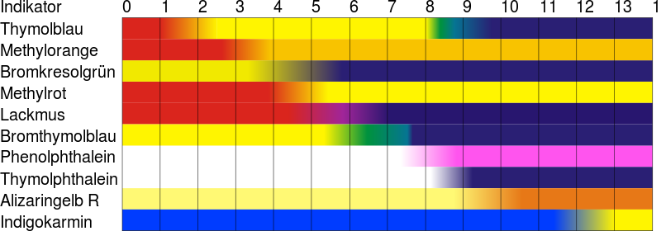
Umschlagbereiche verschiedener Indikatoren
Quelle: (gemeinfrei) https://upload.wikimedia.org/wikipedia/commons/9/9c/S%C3%A4uren_und_Laugen_-_Farbspektrum_verschiedener_Indikatoren.svg

Slide 13
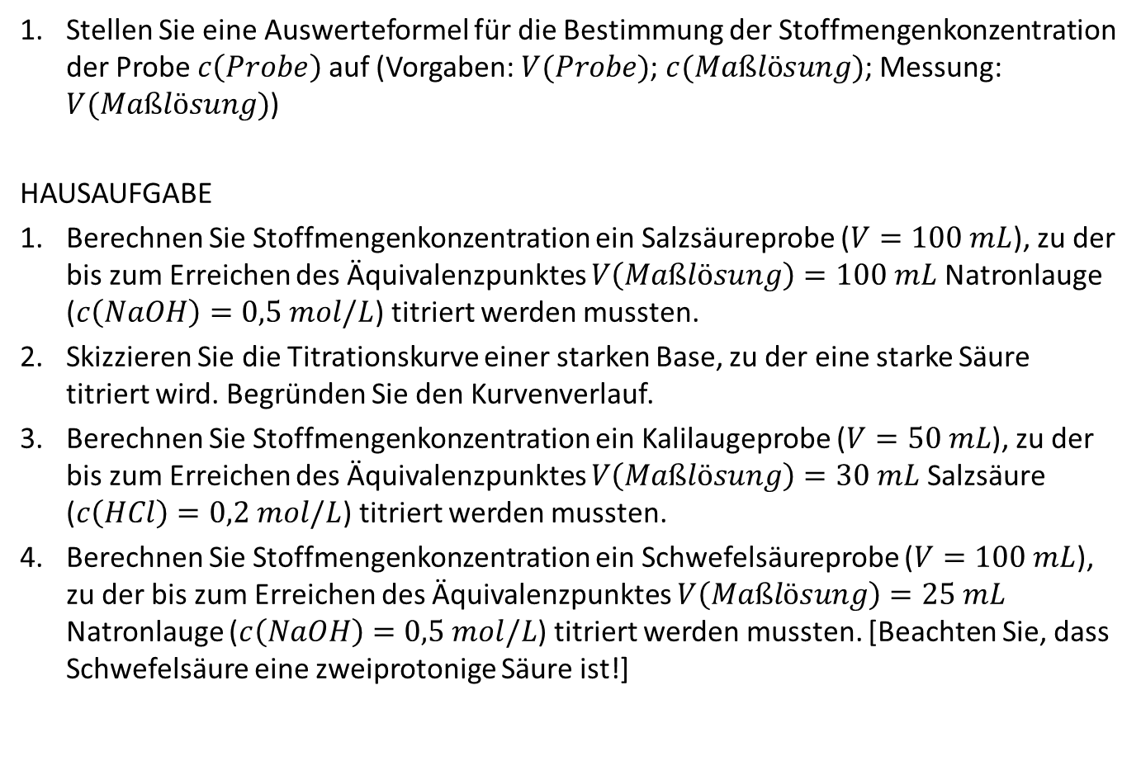
Arbeitsauftrag/Hausaufgabe
Stellen Sie eine Auswerteformel für die Bestimmung der Stoffmengenkonzentration der Probe $c\left(Probe\right)$ auf (Vorgaben: $V(Probe)$; $c(Maßlösung)$; Messung: $V(Maßlösung)$)
HAUSAUFGABE
Berechnen Sie Stoffmengenkonzentration ein Salzsäureprobe ($V=100 mL$), zu der bis zum Erreichen des Äquivalenzpunktes $V\left(Maßlösung\right)=100 mL$ Natronlauge ($c\left(NaOH\right)=0,5 mol/L$) titriert werden mussten.
Skizzieren Sie die Titrationskurve einer starken Base, zu der eine starke Säure titriert wird. Begründen Sie den Kurvenverlauf.
Berechnen Sie Stoffmengenkonzentration ein Kalilaugeprobe ($V=50 mL$), zu der bis zum Erreichen des Äquivalenzpunktes $V\left(Maßlösung\right)=30 mL$ Salzsäure ($c\left(HCl\right)=0,2 mol/L$) titriert werden mussten.
Berechnen Sie Stoffmengenkonzentration ein Schwefelsäureprobe ($V=100 mL$), zu der bis zum Erreichen des Äquivalenzpunktes $V\left(Maßlösung\right)=25 mL$ Natronlauge ($c\left(NaOH\right)=0,5 mol/L$) titriert werden mussten. [Beachten Sie, dass Schwefelsäure eine zweiprotonige Säure ist!]

Slide 14

Titration einer Salzsäureprobe mit Natronlauge
$V\left(HCl \left(aq\right)\right)=10 mL$ (bekommen Sie von mir)
$c\left(NaOH\right)=0,1\frac{mol}{L}$ (befindet sich bereits in der Bürette)
Indikator: Bromthymolblau (3 Tropfen)
AUFGABE:
Bestimmen Sie die Stoffmengenkonzentration $c\left(HCl\right)$ der Salzsäureprobe.

Slide 15
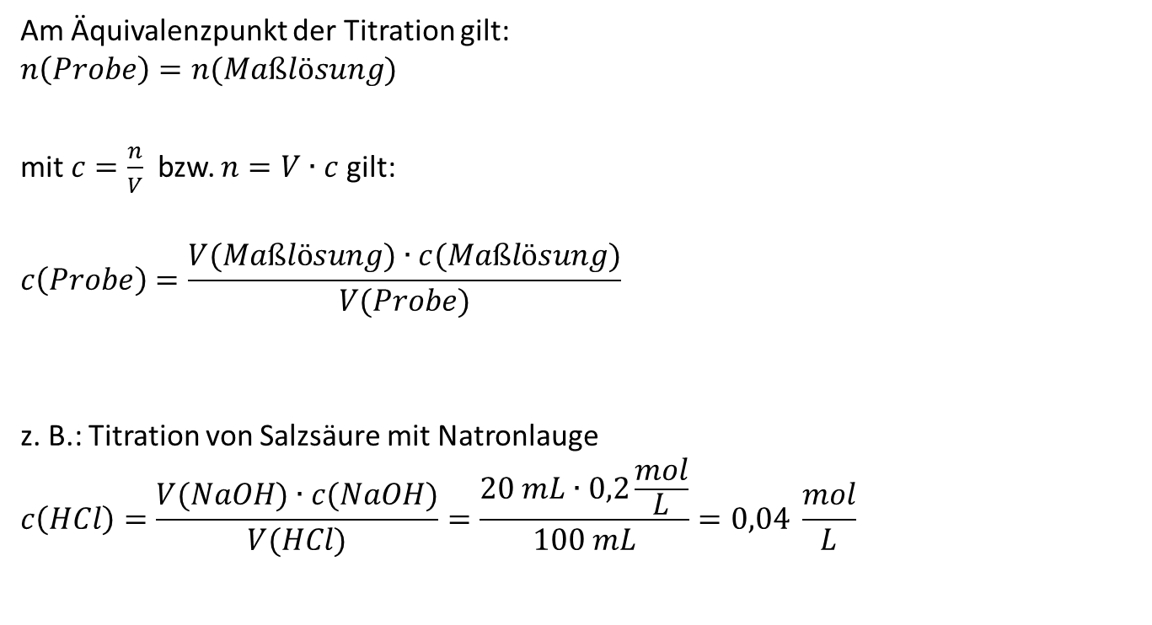
Auswerteformel für die Titration einer starken Säure mit einer starken Base
Am Äquivalenzpunkt der Titration gilt:
$$n\left(Probe\right)=n(Maßlösung)$$
mit $c=\frac{n}{V}$ bzw. $n=V∙c$ gilt:
$$c\left(Probe\right)=\frac{V(Maßlösung)∙c(Maßlösung)}{V(Probe)}$$
z. B.: Titration von Salzsäure mit Natronlauge
$$c\left(HCl\right)=\frac{V(NaOH)∙c(NaOH)}{V(HCl)}=\frac{20 mL∙0,2\frac{mol}{L}}{100 mL}=0,04 \frac{mol}{L}$$

Slide 16
Simulation: Titration starker Säuren/Basen in der Praxis
http://www.cornelsen.de/sites/medienelemente_cms/mel_xslt_gen/progs/html/mels/mel_520058_iwb.html

Slide 17
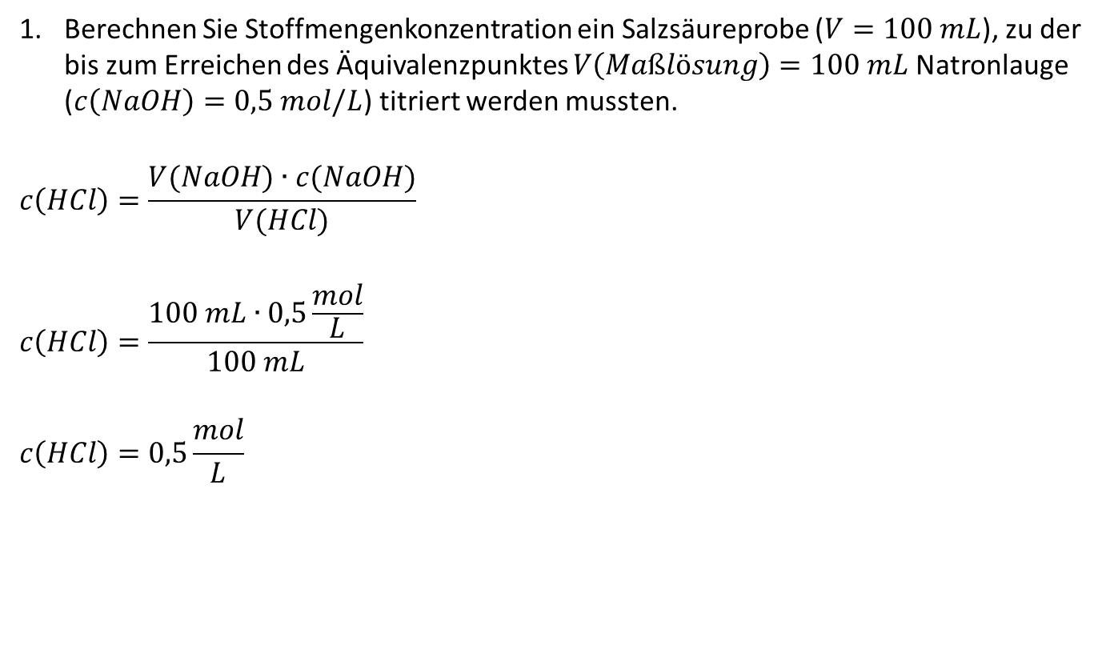
Lösungen HA (1)
Berechnen Sie Stoffmengenkonzentration ein Salzsäureprobe ($V=100 mL$), zu der bis zum Erreichen des Äquivalenzpunktes $V\left(Maßlösung\right)=100 mL$ Natronlauge ($c\left(NaOH\right)=0,5 mol/L$) titriert werden mussten.
$$c\left(HCl\right)=\frac{V(NaOH)∙c(NaOH)}{V(HCl)}$$
$$c\left(HCl\right)=\frac{100 mL∙0,5\frac{mol}{L}}{100 mL}$$
$$c\left(HCl\right)=0,5\frac{mol}{L}$$

Slide 18
Lösungen HA (2)
Skizzieren Sie die Titrationskurve einer starken Base, zu der eine starke Säure titriert wird. Begründen Sie den Kurvenverlauf.
pH
14
Äquivalenzpunkt
7
Neutralpunkt
0
Zeit in s
(proportional zum Volumen der zugetropften starken Säure

Slide 19
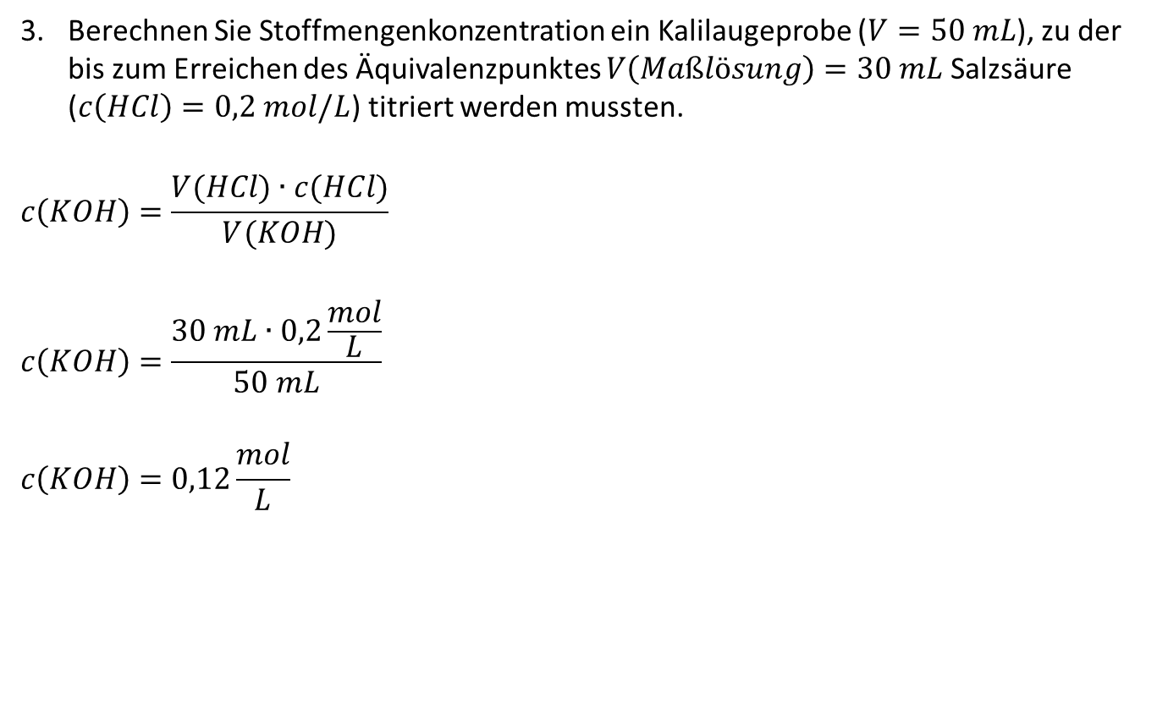
Lösungen HA (3)
Berechnen Sie Stoffmengenkonzentration ein Kalilaugeprobe ($V=50 mL$), zu der bis zum Erreichen des Äquivalenzpunktes $V\left(Maßlösung\right)=30 mL$ Salzsäure ($c\left(HCl\right)=0,2 mol/L$) titriert werden mussten.
$$c\left(KOH\right)=\frac{V(HCl)∙c(HCl)}{V(KOH)}$$
$$c\left(KOH\right)=\frac{30 mL∙0,2\frac{mol}{L}}{50 mL}$$
$$c\left(KOH\right)=0,12\frac{mol}{L}$$

Slide 20
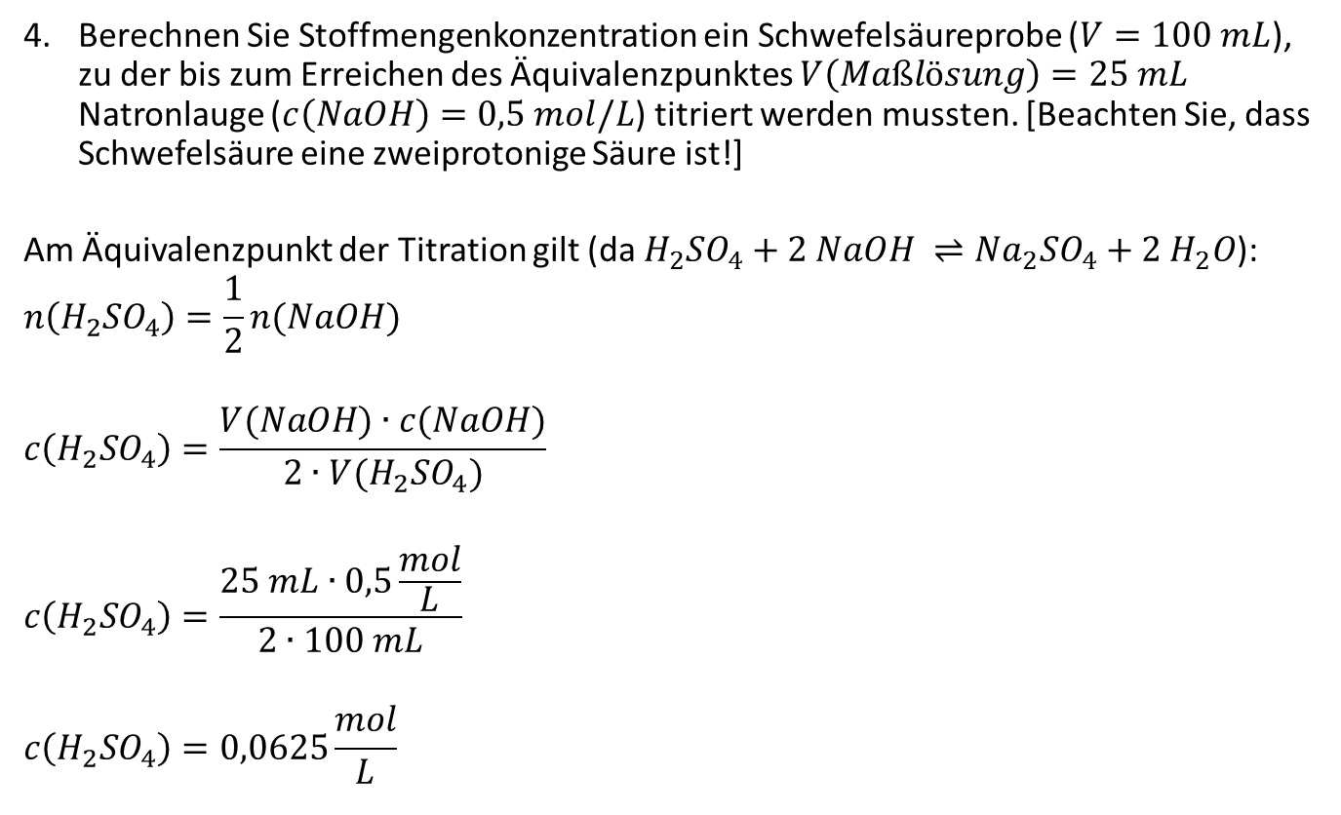
Lösungen HA (4)
Berechnen Sie Stoffmengenkonzentration ein Schwefelsäureprobe ($V=100 mL$), zu der bis zum Erreichen des Äquivalenzpunktes $V\left(Maßlösung\right)=25 mL$ Natronlauge ($c\left(NaOH\right)=0,5 mol/L$) titriert werden mussten. [Beachten Sie, dass Schwefelsäure eine zweiprotonige Säure ist!]
Am Äquivalenzpunkt der Titration gilt (da $H_{2}SO_{4}+2 NaOH ⇌Na_{2}SO_{4}+2 H_{2}O$):
$$n\left(H_{2}SO_{4}\right)=\frac{1}{2}n(NaOH)$$
$$c\left(H_{2}SO_{4}\right)=\frac{V(NaOH)∙c(NaOH)}{2∙V(H_{2}SO_{4})}$$
$$c\left(H_{2}SO_{4}\right)=\frac{25 mL∙0,5\frac{mol}{L}}{2∙100 mL}$$
$$c\left(H_{2}SO_{4}\right)=0,0625\frac{mol}{L}$$

